Slide 1
ZAŠTO BAŠ
ALGEBRA?
~Dominik Despot, Visoko učilište Algebra~

Slide 2


Uvod
U ovoj prezentaciji proći ćemo kroz sva pitanja i dvojbe oko Visokog učilišta Algebra
Na posljetku će vam svima biti jasno zašto je studiranje na VU Algebra najbolji izbor za vas!

Slide 3
Prednosti
Visokog učilišta Algebra

Slide 4








Prednosti

Slide 5



PUT DO USPJEHA
POČINJE S TOBOM

Slide 6
#1
Prema rezultatima sustava sveukupne kvalitete institucije koji provodi Agencija za znanosti i visoko obrazovanje, AZVO, kroz postupak reakreditacije proglašeni smo najkvalitetnijim stručnim studijem u Hrvatskoj.

Slide 7
#2
Za vrijeme studija imat ćeš priliku naučiti i položiti svjetski priznate certifikate, a dobit ćeš i Dreamspark Premium pretplatu na preko 160 Microsoftovih proizvoda. Također ostvaruješ parvo na sve alate dostupne edukacijskim licencama!

Slide 8
#3
96% naših diplomiranih studenata zaposleni su u struci 3 mjeseca nakon završetka studija!

Slide 9
#4
Algebria jedinstvena web i mobilna aplikacija prikazuje novosti, ankete, ispite, online knjižnicu, ocjene, predmetne materijale, prisustva, raspored i još mnogo toga, sve na jednom mjestu!

Slide 10
#5
Za vrijeme svoga studija imat ćeš svaku priliku postaviti bilo kakvo pitanje za vrijeme ili poslje predavanja, uključujući i dodatne besplatne konzultacije(instrukcije). Naši predavači i asistenti su među najboljima u Hrvatskoj i šire!

Slide 11
#6
Organiziramo međunarodne aktivnosti za naše studente, nastavnike i zaposlenike, ali i za strane studente i stručnjake koji dijele naše vrijednosti i uvjerenja. Potpora smo razmjeni studenata i nastavnika te potičemo provedbu praktične nastave u inozemstvu. Mogućnost razmjene imaš sa preko 100 sveučilišta!

Slide 12
#7
Naši partneri poslodavci stalno traže talentirane studente. Tu smo da te povežemo s njima i pokrenemo tvoju karijeru već za vrijeme studija. Centar karijera ima odgovore na sva pitanja.

Slide 13
#8
Tijekom studiranja imaš pristup stručnom savezu studentske udruge inovatora i cijelog inovacijskog laboratorija s mnoštvom opreme za razvoj tvoje ideje u stvarnost!

Slide 14
Da, algebra košta...
...ALI

Slide 15

VRIJEME JE NOVAC

Slide 16

VU Algebra
Cijeni produktivnost!

Slide 17
CJENIVŠI svoje vrijeme
CIJENIŠ SAM SEBE!

Slide 18

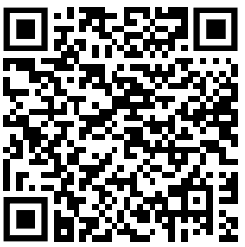
MOGUĆNOSTI FINANCIRANJA
Visoko učilište algebra nudi niz pogodnosti za financiranje studija!
Saznaj više:

Slide 19


ODGOVORE NA SVA TVOJA PITANJA IMAJU

Slide 20
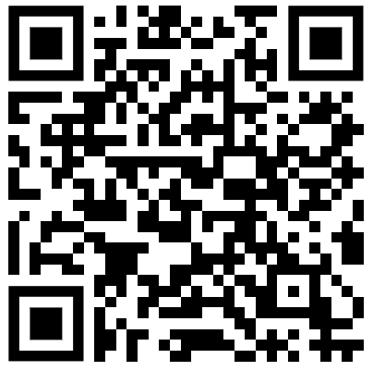
POSTUPAK UPISA

Slide 21
VIDIMO SE!
~U ZVJEZDAMA~
VISOKO UČILIŠTE ALGEBRA

Slide 22
HVALA na pažnji

